Slide 1
Тема 13: Расходы бюджета на национальную оборону, судебную власть, правоохранительную деятельность и обеспечение безопасности
Вопросы для рассмотрения:
1.Расходы бюджета на национальную оборону
2.Расходы бюджета на судебную власть, правоохранительную деятельность и обеспечение безопасности

Slide 2
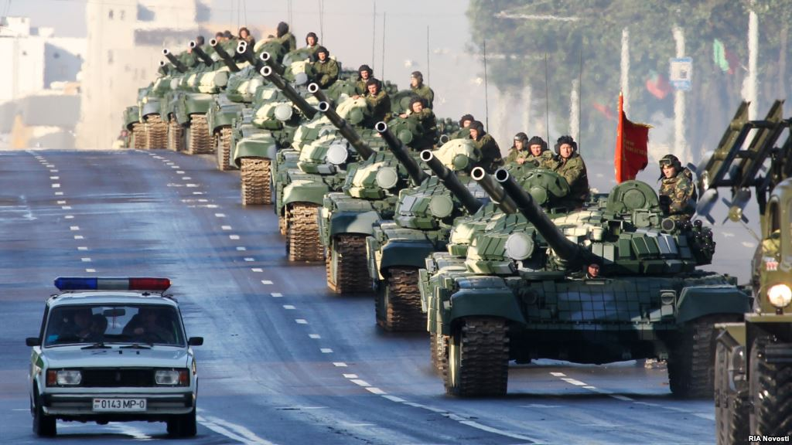
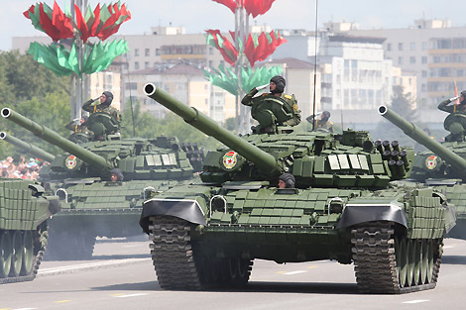
Расходы бюджета на национальную оборону
Расходы бюджета по обеспечению обороны и военной безопасности государства, содержанию Вооруженных Сил Республики Беларусь, другие расходы, связанные с военными нуждами, учитываются в разделе 02 «Национальная оборона»и отражаются по соответствующим подразделам функциональной классификации расходов:
01 «Оборона и Вооруженные Силы Республики Беларусь»;
02 «Обеспечение мобилизационной подготовки и мобилизации»;
03 «Другие вопросы, связанные с национальной обороной».

Slide 3
01 «Оборона и Вооруженные Силы Республики Беларусь»
расходы по управлению деятельностью в области обороны и обеспечению военной безопасности государства, централизованному снабжению и содержанию Вооруженных Сил Республики Беларусь.
02 «Обеспечение мобилизационной подготовки и мобилизации»
расходы по обеспечению мобилизационной подготовки органов государственного управления и отраслей национальной экономики; расходы военных комиссариатов; расходы на организацию территориальной обороны, а также на развитие технических, авиационных и военно-прикладных видов спорта.
03 «Другие вопросы, связанные национальной обороной»
расходы на совершенствование единой государственной политики в области обеспечения обороны, развития оборонного сектора экономики и военно-технического сотрудничества; расходы, связанные с безопасностью информации, финансированием научных исследований в области обороны, инвестированием в инновационные фонды; другие расходы в области национальной обороны.

Slide 4
Отражаемые в бюджете расходы на национальную оборону формируют военный бюджет государства– главный инструмент обеспечения военной безопасности и воздействия государства на сферу обороны.
Военные расходы – категория более емкая.
Прямые военные расходы – это затраты на содержание вооруженных сил, разработку, закупку и постановку вооружения, военной техники и военного имущества, военное строительство, а так же на военную помощь другим государствам.
Косвенные расходы – это затраты, оказывающие опосредованное воздействие на строительство, содержание и развитие вооруженных сил. Данные расходы, не имея сколько-нибудь заметного влияния на военно-экономическую безопасность, тем не менее увеличивают бремя военных расходов.
Скрытые расходы – это расходы бюджета на деятельность гражданских министерств и ведомств, направленную на повышение обороноспособности.

Slide 5
Расходы бюджета на судебную власть, правоохранительную деятельность и обеспечение безопасности.
Правоохранительная деятельность представляет собой вид государственной деятельности, которая осуществляется с целью обеспечения законности, правопорядка, охраны законных интересов общества, государства, защиты прав и свобод человека и гражданина, борьбы с преступлениями и другими правонарушениями специально органами путем применения юридических мер воздействия в строгом соответствии с законом.
Органы судебной власти от имени государства применяют меры уголовного принуждения к лицам, виновным в совершении преступлений, разрешают правовые споры, рассматривают дела об оспаривании правовых предписаний и др.

Slide 6
Согласно функциональной классификации, по разделу 03 «Судебная власть, правоохранительная деятельность и обеспечение безопасности»отражаются расходы, группируемые по следующим подразделам:
01 «Органы внутренних дел»;
02 «Органы прокуратуры»;
03 «Органы пограничной службы»;
04 «Органы и организации уголовно-исполнительной системы»;
05 «Органы государственной безопасности»;
06 «Государственные нотариальные безопасности»;
07 «Органы судебной власти»;
08 «Таможенные органы»;
09 «Органы и подразделения по чрезвычайным ситуациям»;
10 «Предупреждение и ликвидация последствий чрезвычайных ситуаций»;
11 «Прикладные научные исследования, научно-технические программы и проекты в области правоохранительной деятельности и обеспечения безопасности»;
12 «Другие вопросы в области правоохранительной деятельности и обеспечения безопасности».

Slide 7
СПАСИБО ЗА ВНИМАНИЕ!

